Slide 1
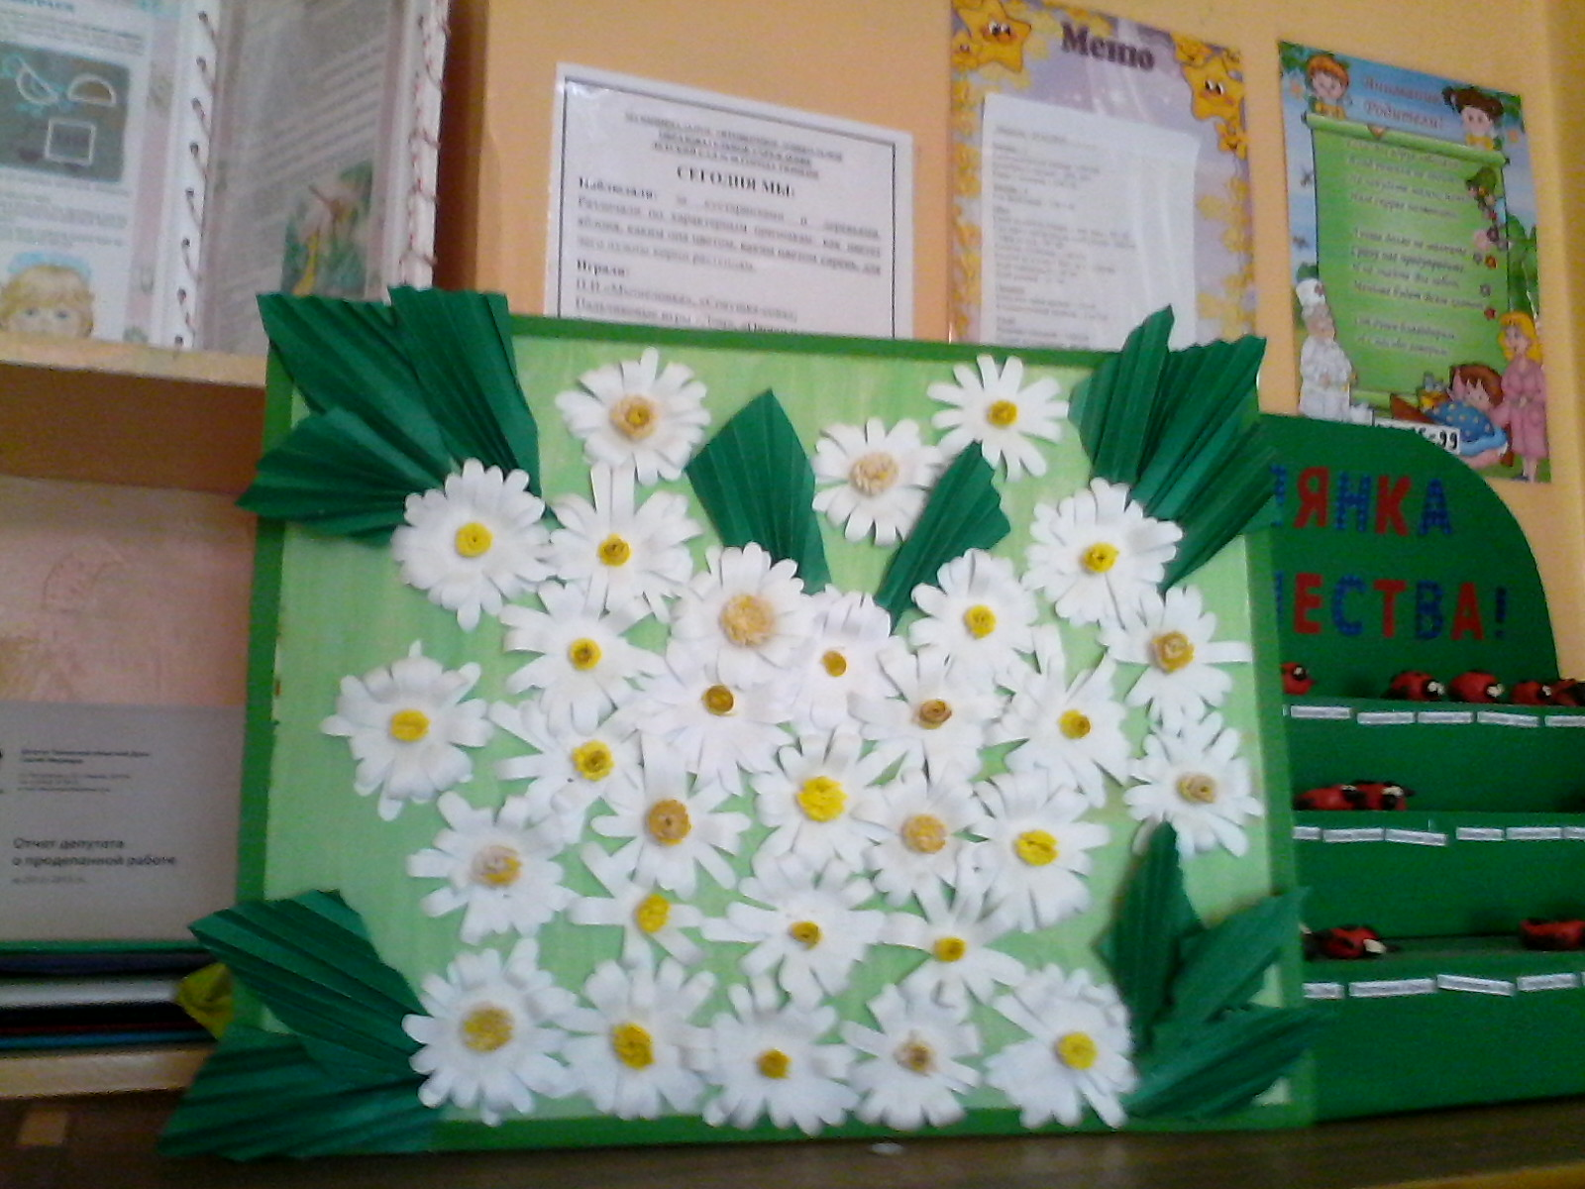
ДЕТСКИЙ МАСТЕР-КЛАСС
По изготовлению пано из бумаги
«БЕЛЫЕ РОМАШКИ»

Slide 2
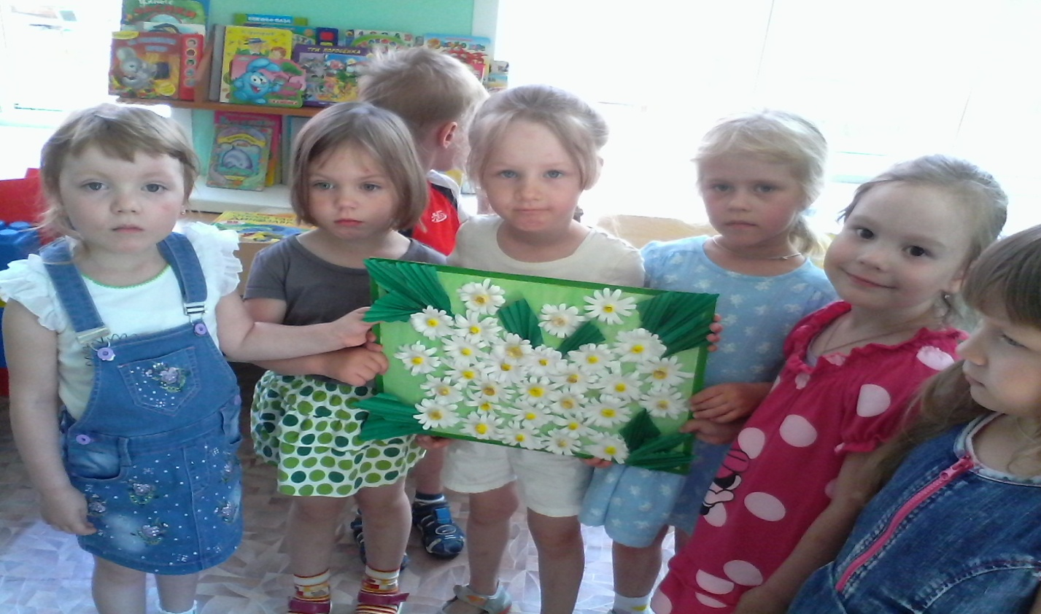
СОЗДАТЕЛЬ:воспитатель ДЕМИДОВА.М.а
ГРУППА «ЗВЕЗДОЧКИ»
К детскому празднику дню Защиты Детей, мы с детьми решили сделать коллективную компози-
цию из бумаги»БЕЛЫЕ РОМАШКИ».Данный цветок символизирует солнечный свет и тепло.
Огромное количество примет связано именно с ромашкой. Существует народная примета-
там, где падает звезда, расцветает ромашка . Белый цвет-символ чистоты , желтый цвет- сол-
нышко , ассоциируется с домашним теплом . Оно объеденяет лепестки в крепкую семью.
И вот что у нас получилось….

Slide 3
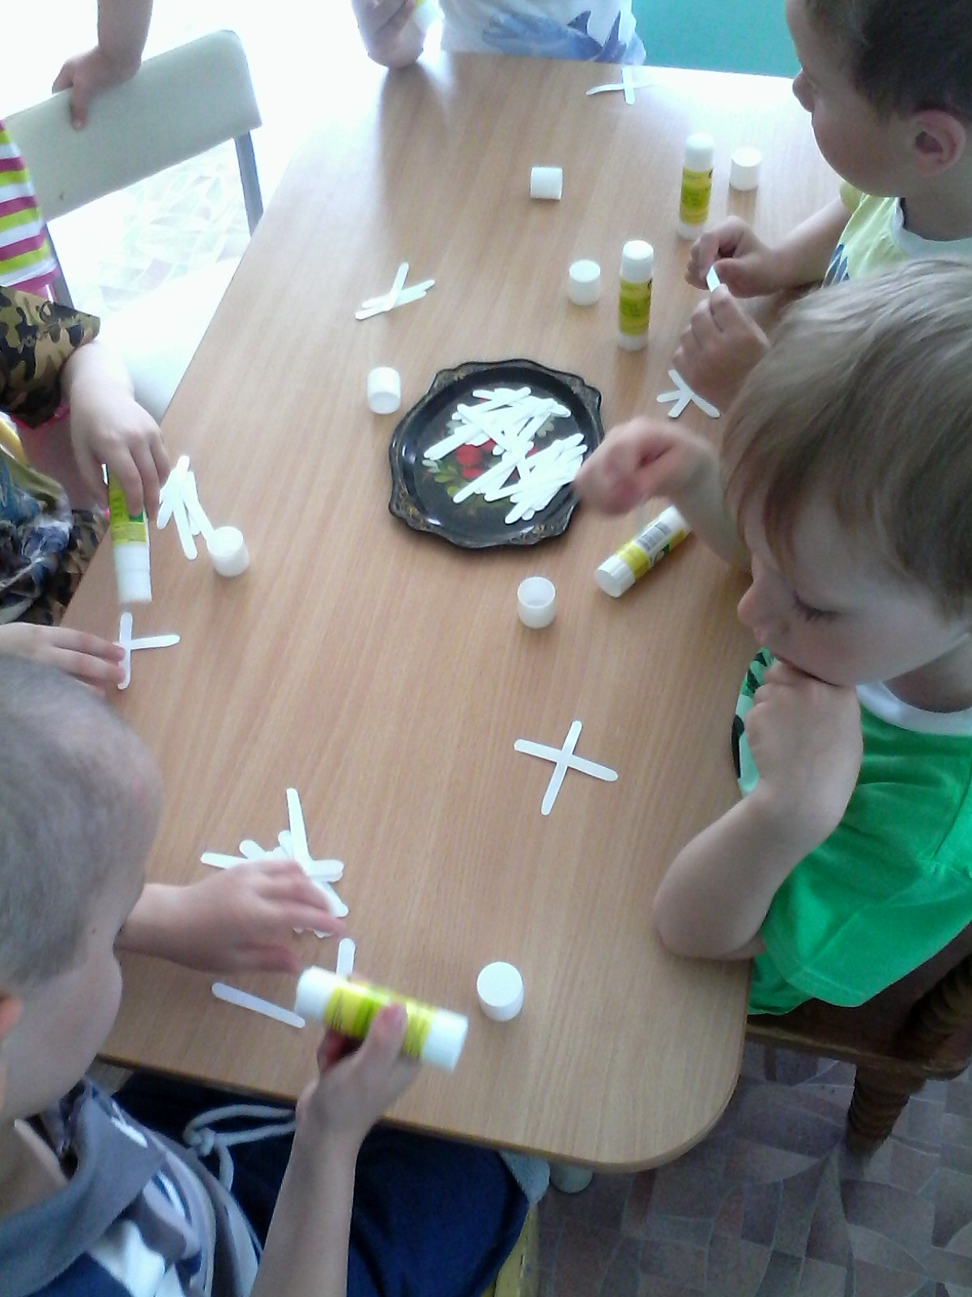

Slide 4
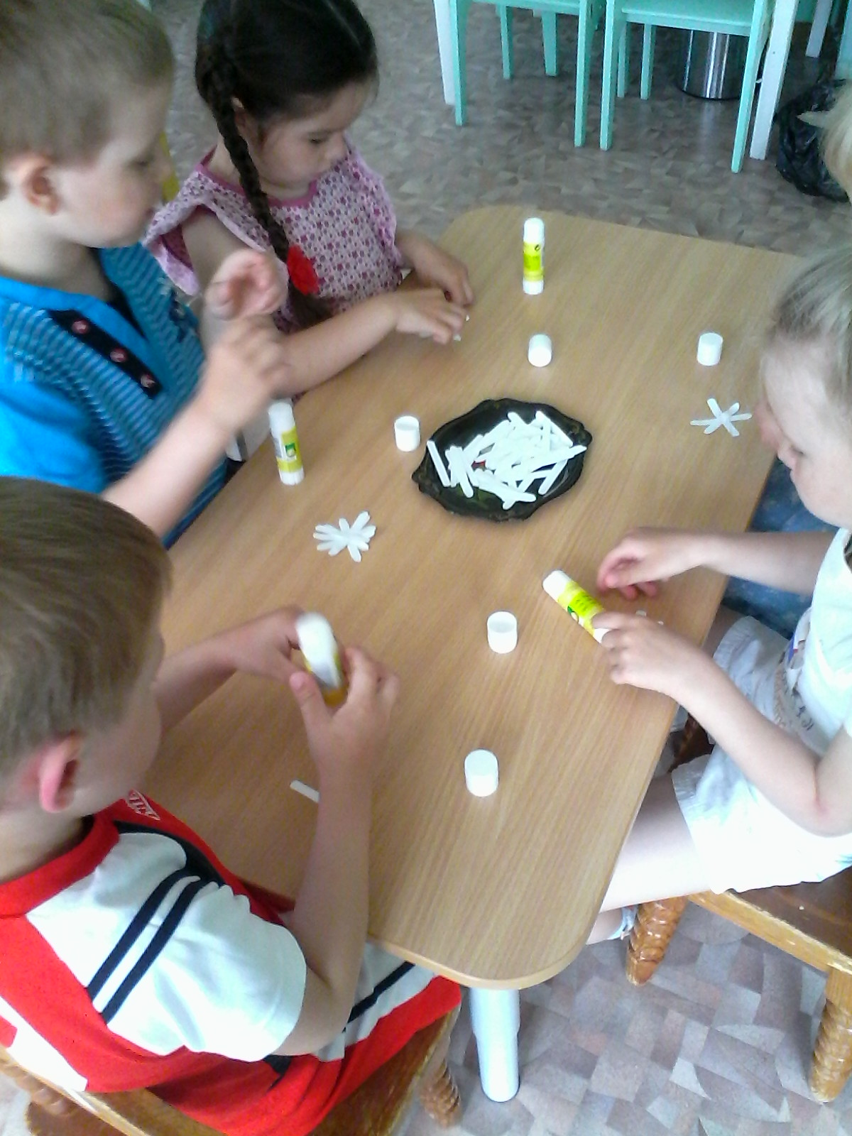

Slide 5
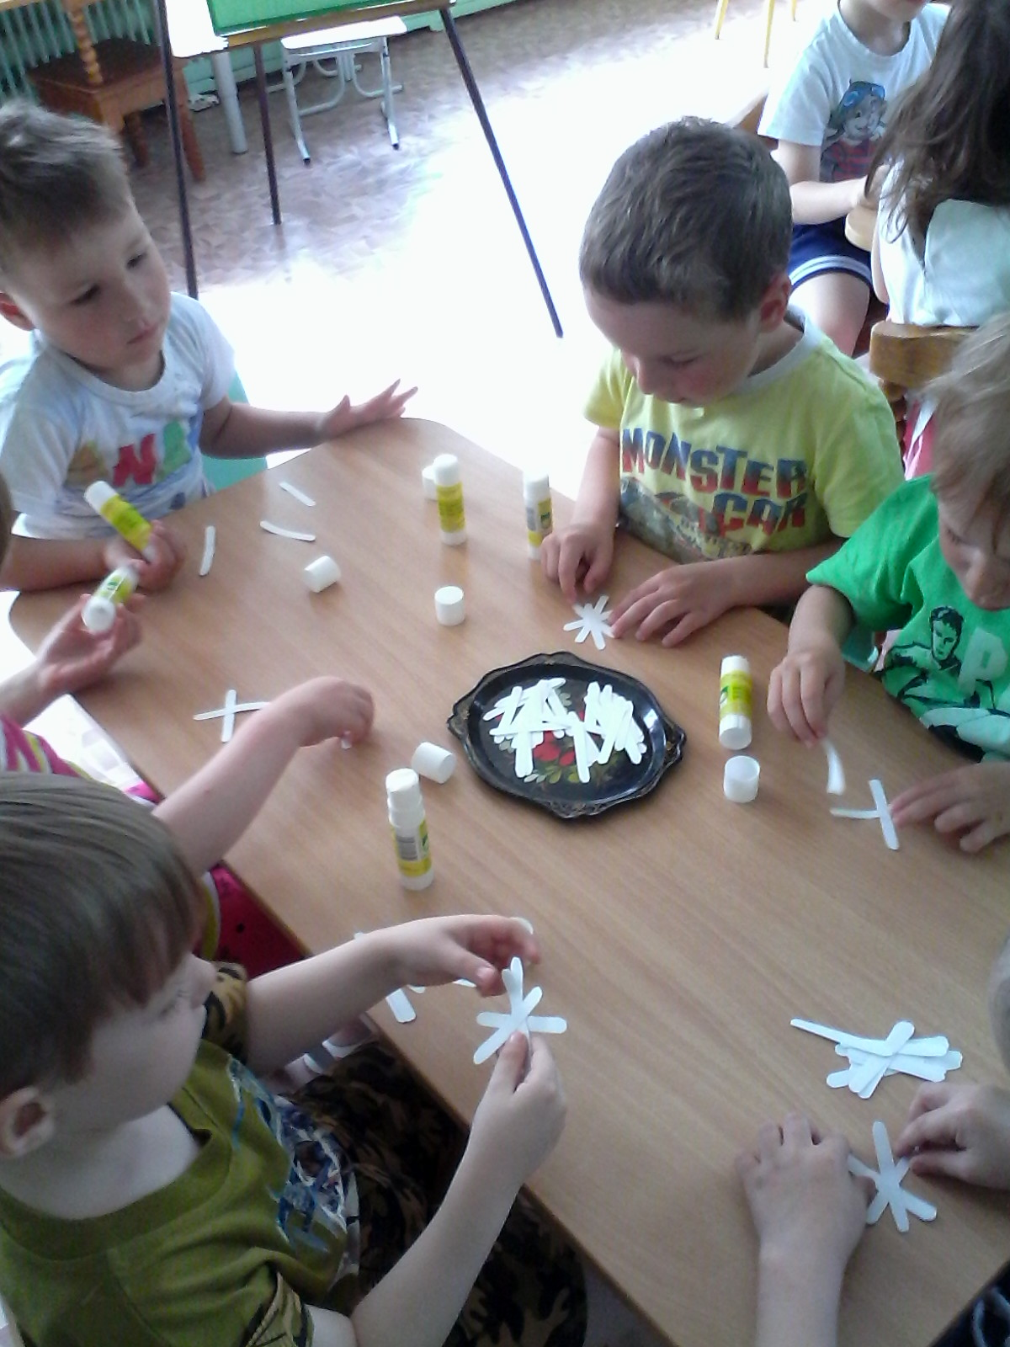

Slide 6
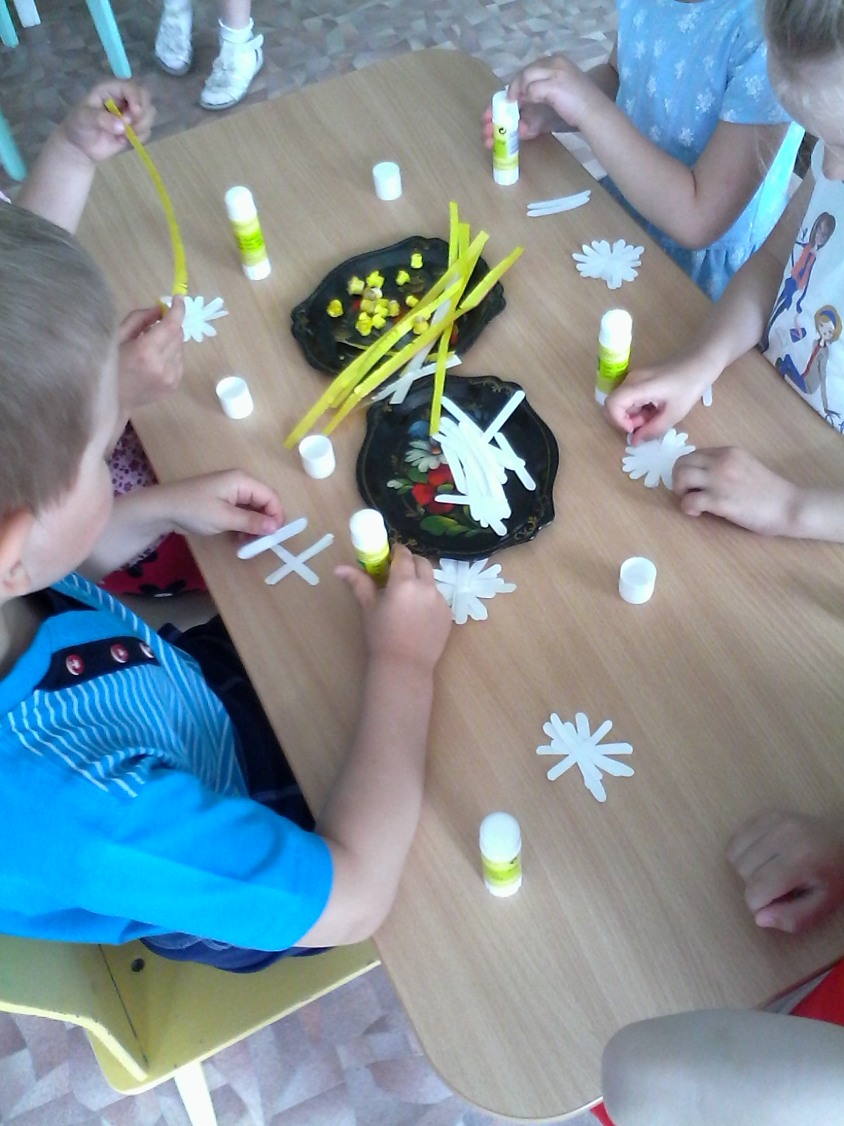

Slide 7
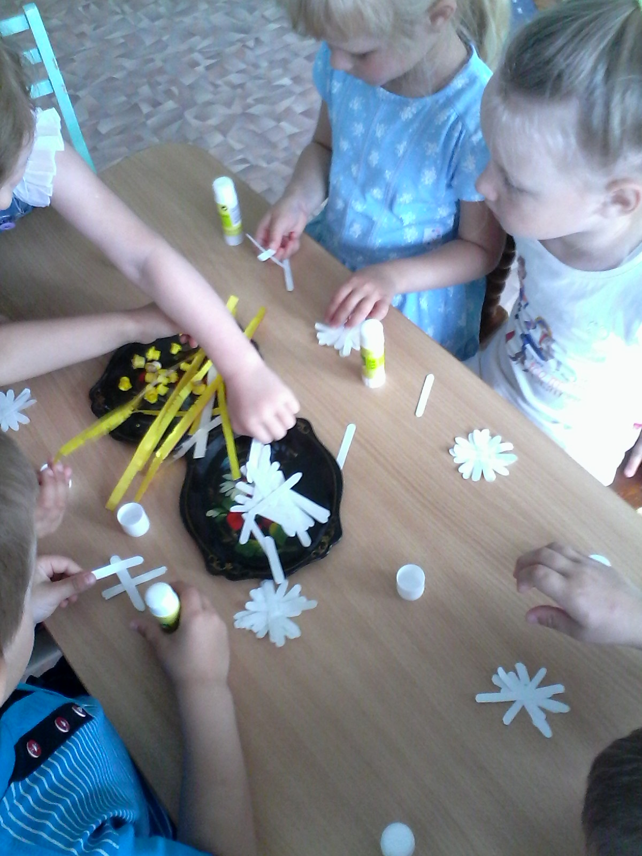

Slide 8
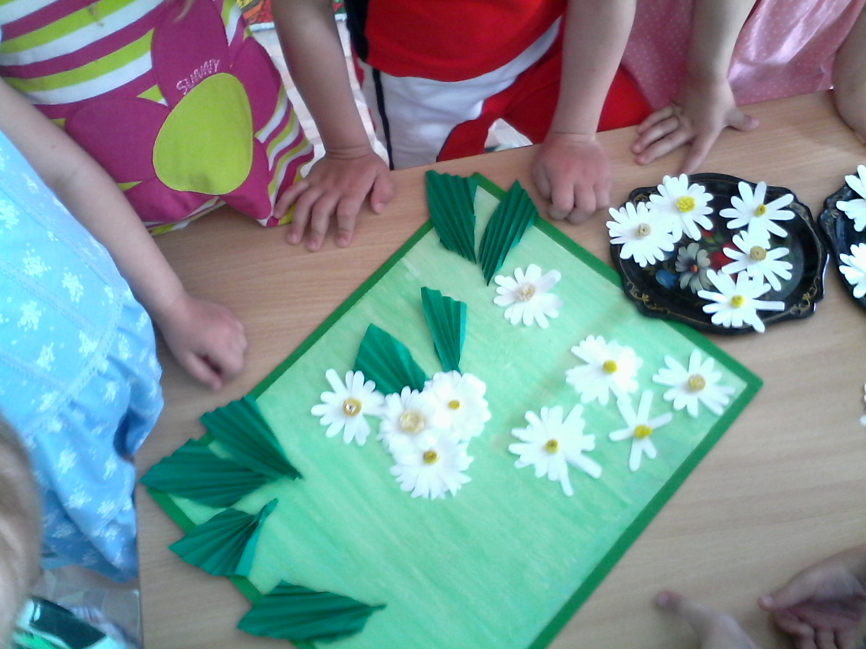

Slide 9
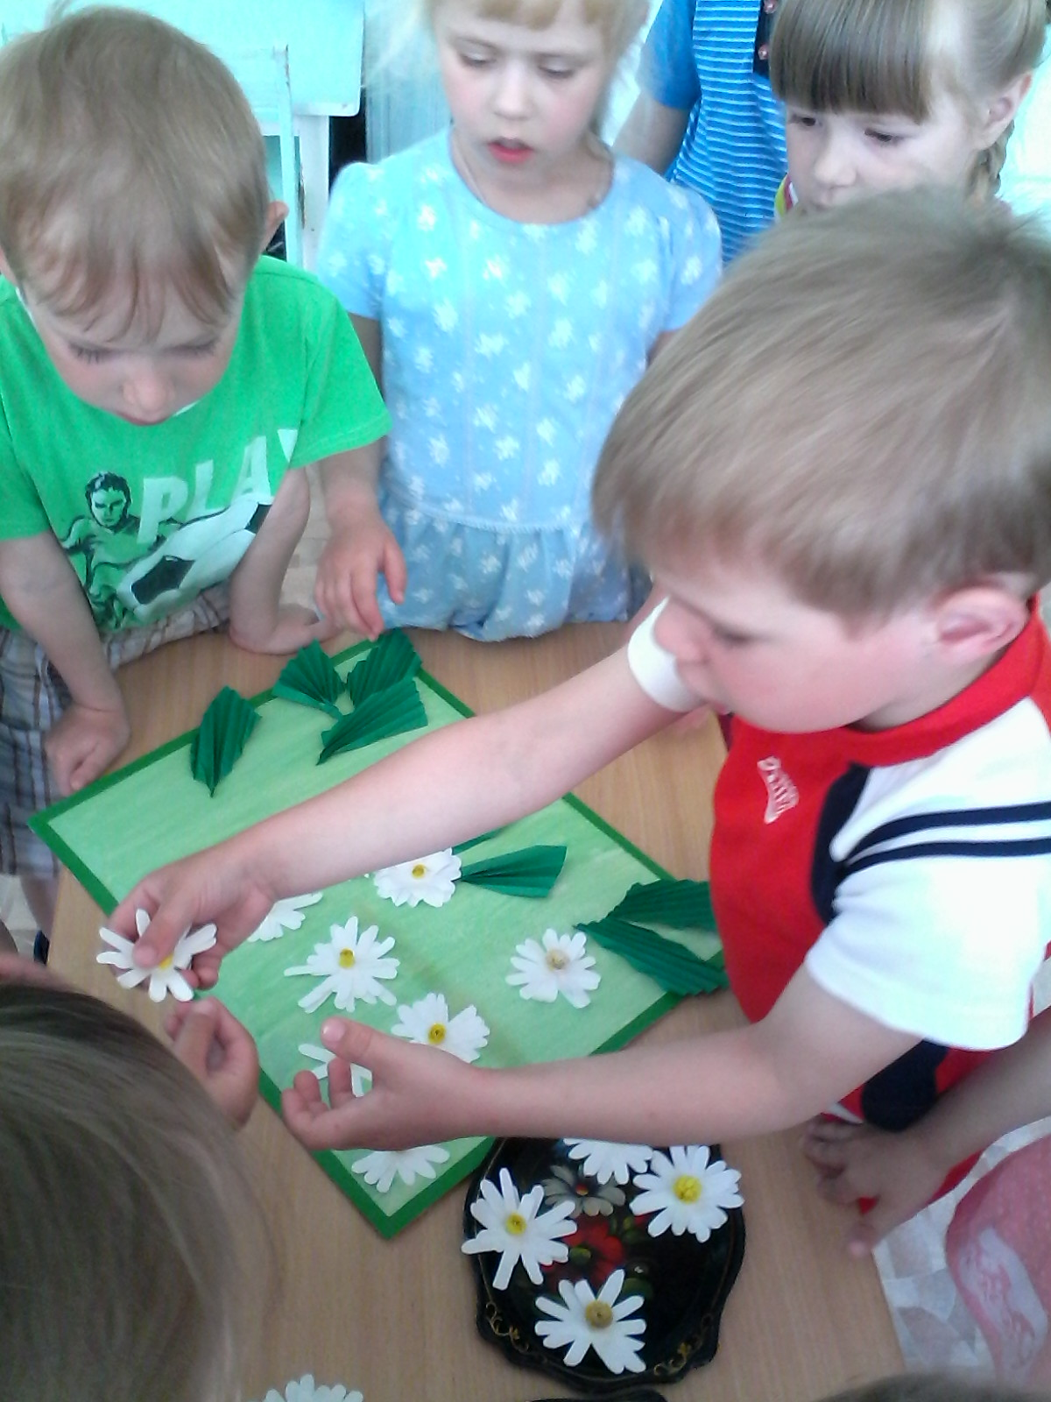

Slide 10
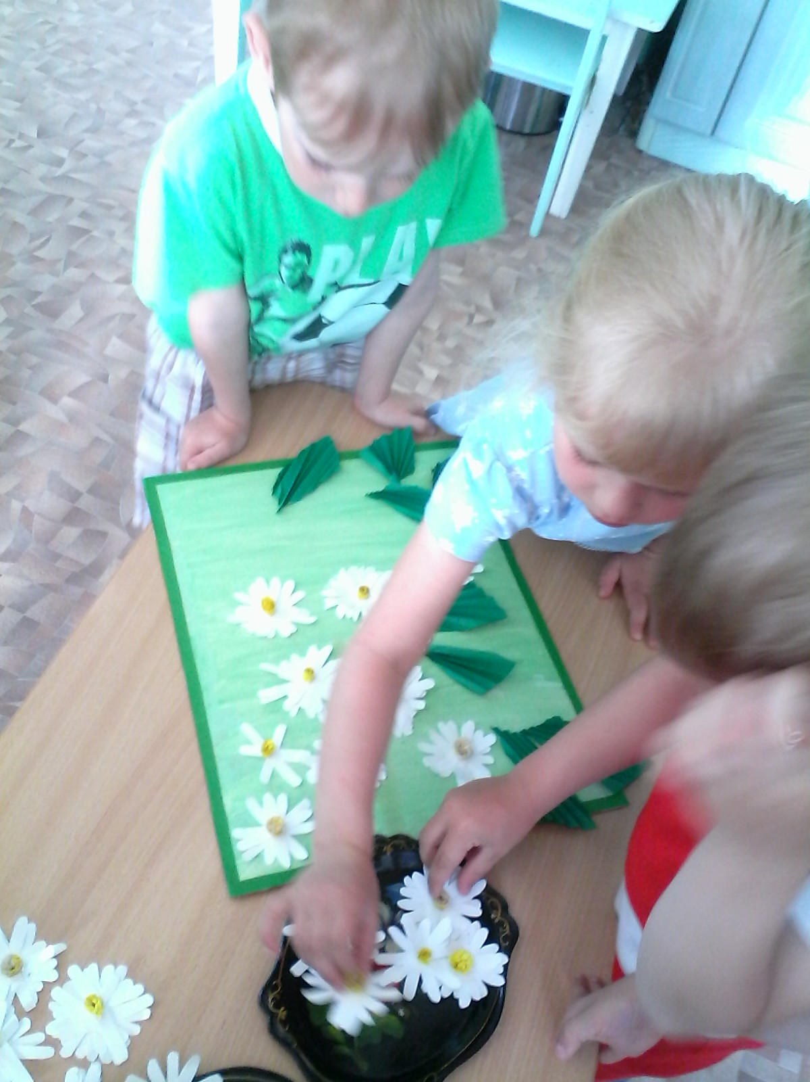

Slide 11
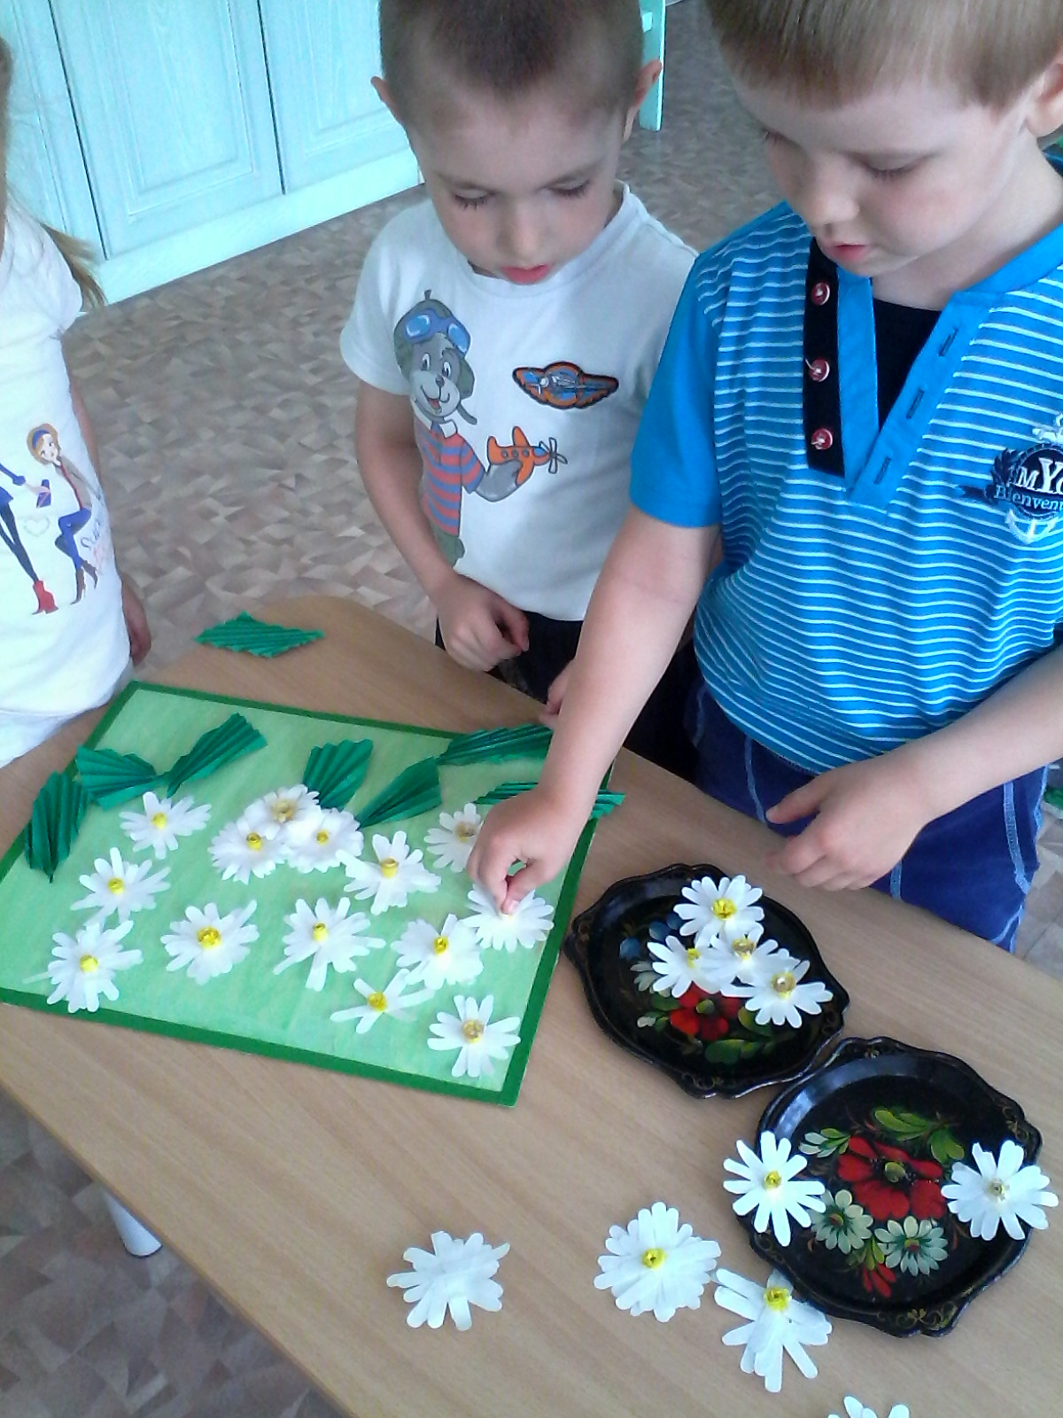

Slide 13
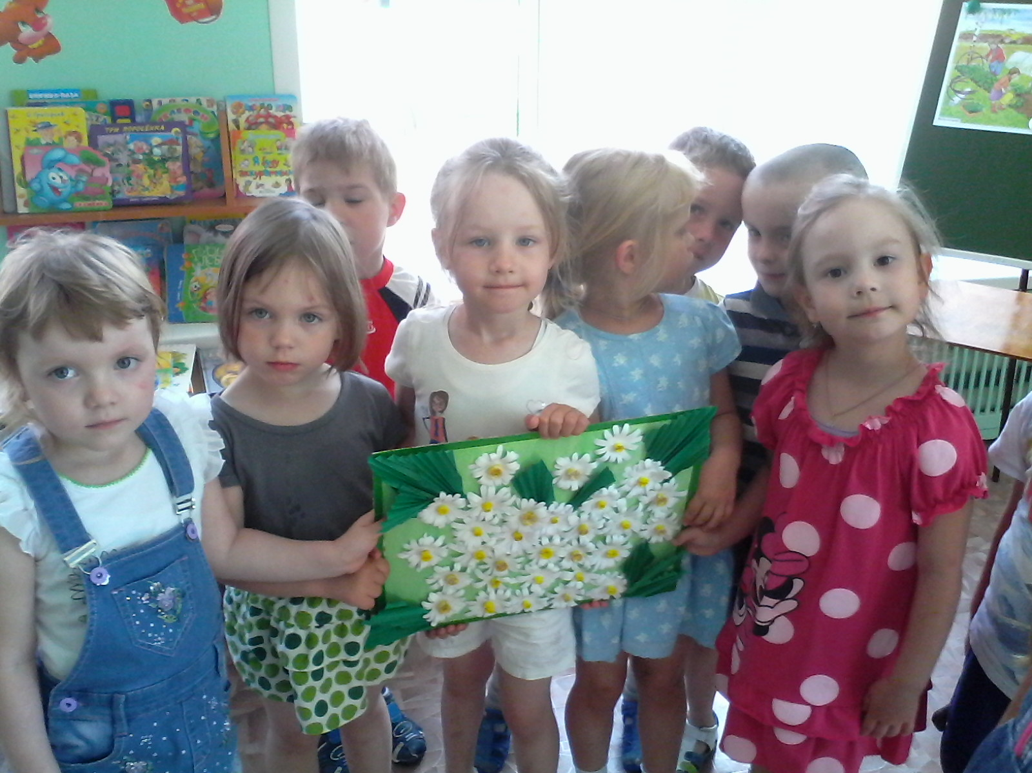

Slide 14
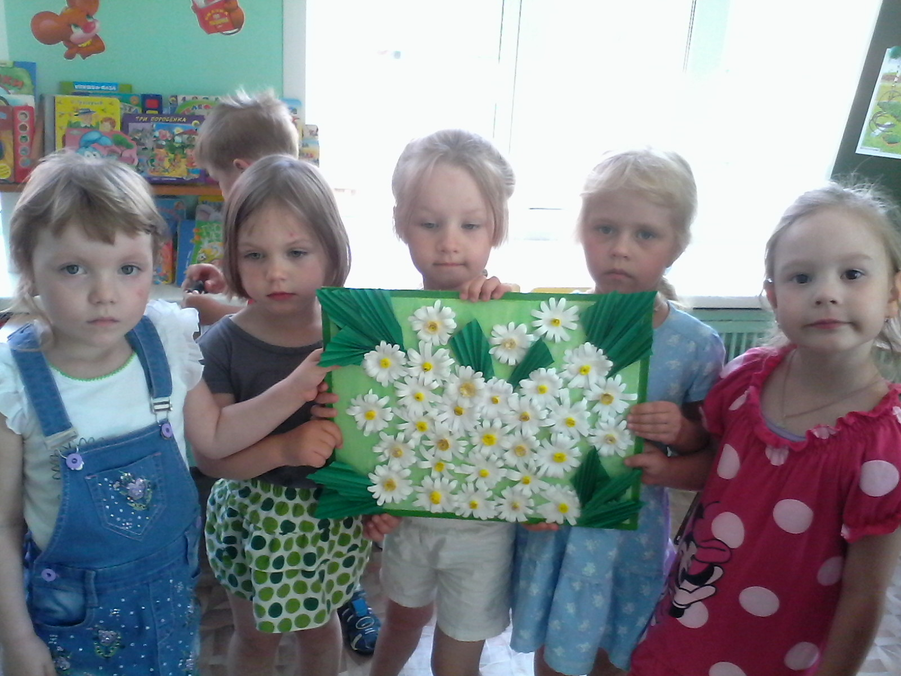

Slide 15
